Slide 1


Modul privatliv og databeskyttelse

Slide 2
Dagsorden:
1. Kryptering af diske og partitioner.
  Teoretisk basis: funktionsprincip, krypteringsalgoritmer.
  Installation af programmet (konfiguration, definering af disken, valg af parametre, generering af nøgler).
2. Kryptografi – introduktion

Slide 3
Kryptering af diske og partitioner
VeraCrypt er en gratis open source diskkrypteringssoftware til Windows, Mac OSX og Linux.
VeraCrypt er bragt til dig af IDRIX (https://www.idrix.fr) og baseret på TrueCrypt 7.1a.

Slide 4
Kryptering af diske og partitioner
VeraCrypts hovedfunktioner:
  Opretter en virtuel krypteret disk i en fil og monterer den som en rigtig disk.
  Krypterer en hel partition eller lagerenhed, såsom USB-flashdrev eller harddisk.

Slide 5
Kryptering af diske og partitioner
VeraCrypts hovedfunktioner:
  Krypterer en partition eller et drev, hvor Windows er installeret (pre-boot-godkendelse).
  Kryptering er automatisk i realtid (on-the-fly) og gennemsigtig.
  Parallelisering og pipelining gør det muligt at læse og skrive data lige så hurtigt, som hvis drevet ikke var krypteret.

Slide 6
Kryptering af diske og partitioner
VeraCrypts hovedfunktioner:
  Kryptering kan hardwareaccelereres på moderne processorer.
  Giver plausibel benægtelse, hvis en modstander tvinger dig til at afsløre adgangskoden: Skjult volumen (steganografi) og skjult operativsystem.
  Mere information om funktionerne i VeraCrypt kan findes i dokumentationen
  https://www.veracrypt.fr/en/Home.html

Slide 7
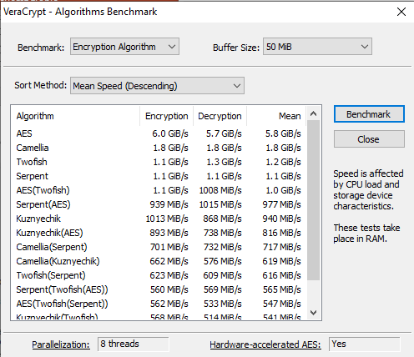
Kryptering af diske og partitioner
VeraCrypt muliggør kryptering ved hjælp af følgende algoritmer: AES, Camellia, Kuznyechik , Serpent og Twofish ; samt multiple kryptering med: AES- Twofish , AES- Twofish -Serpent, Serpent-AES, Serpent- Twofish -AES, Twofish -Serpent.

Slide 8
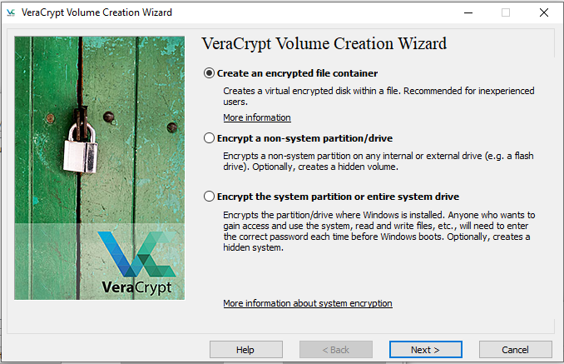
Kryptering af diske og partitioner – trin-for-trin
Trin 1 – Åbn guiden til oprettelse af volumen og vælg indstillingen "Opret en krypteret filbeholder"

Slide 9
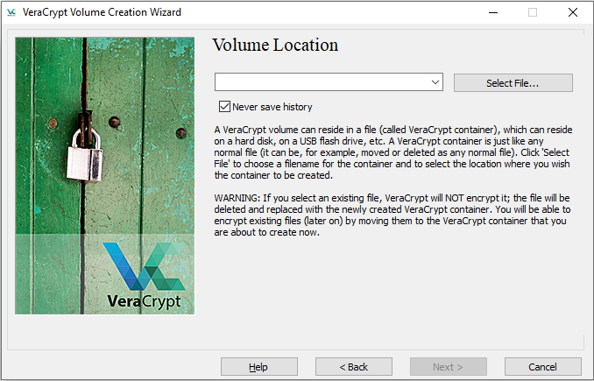
Kryptering af diske og partitioner – trin-for-trin
Trin 2 - Vælg indstillingen "Standard VeraCrypt volumen"

Slide 10
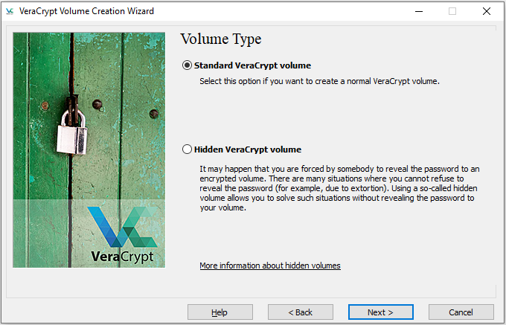
Kryptering af diske og partitioner – trin-for-trin
Trin 3 – Angiv lydstyrkeplacering

Slide 11
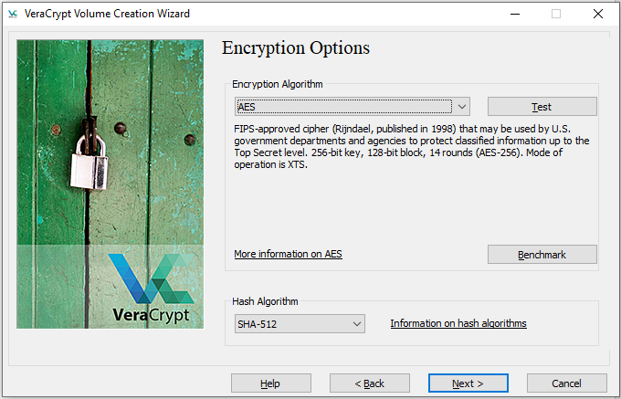
Kryptering af diske og partitioner – trin-for-trin
Trin 4 – Vælg en krypteringsalgoritme

Slide 12
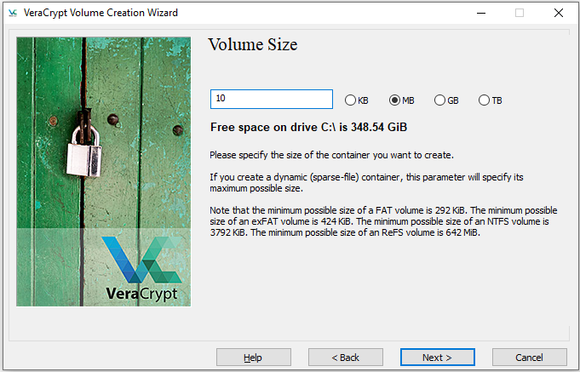
Kryptering af diske og partitioner – trin-for-trin
Trin 5 – Angiv volumenstørrelse

Slide 13
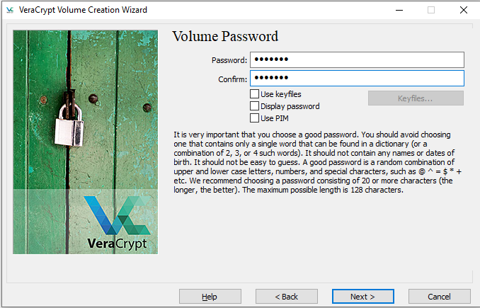
Kryptering af diske og partitioner – trin-for-trin
Trin 6 – Opret volumen-adgangskode

Slide 14
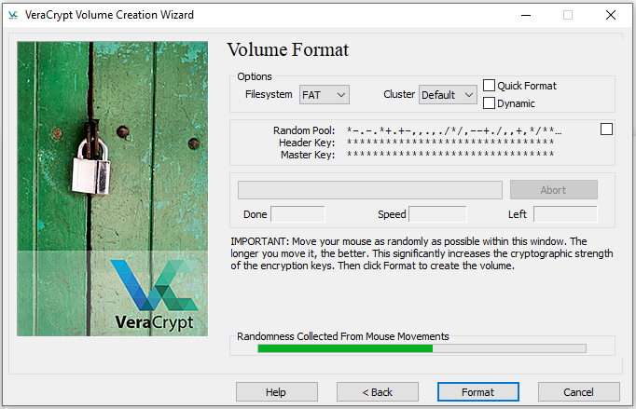
Kryptering af diske og partitioner – trin-for-trin
Trin 7 – Formater volumen

Slide 15
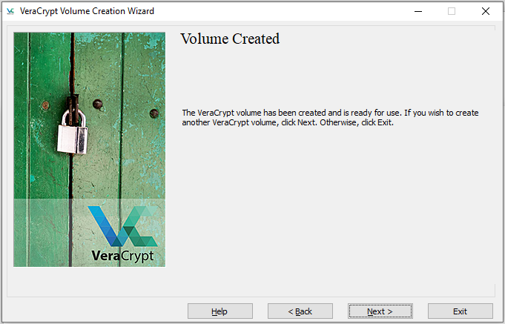
Kryptering af diske og partitioner – trin-for-trin
Trin 8 – Slutmonitoring –Lydstyrke klar til brug.

Slide 16
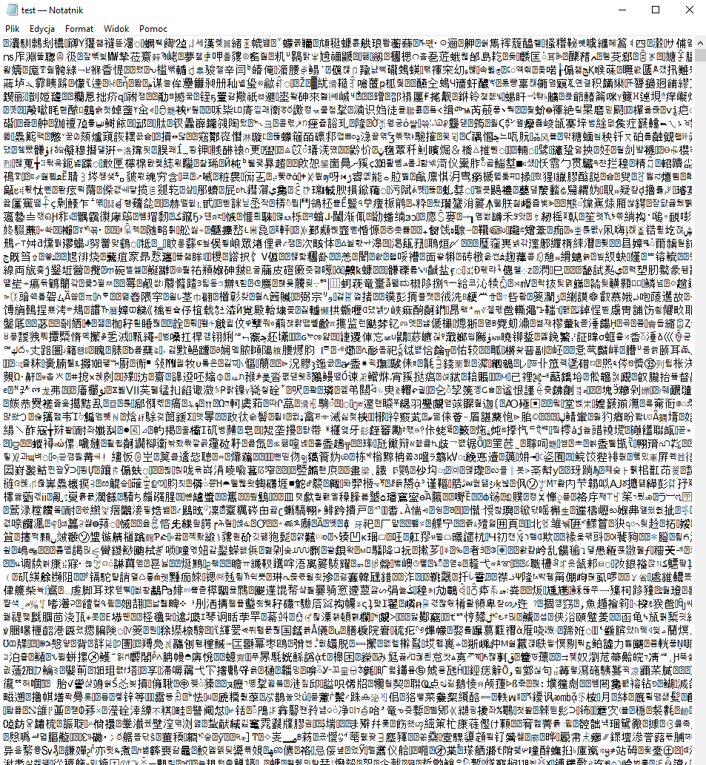
Kryptering af diske og partitioner – trin-for-trin
Se "test"-filen i notesblok

Slide 17
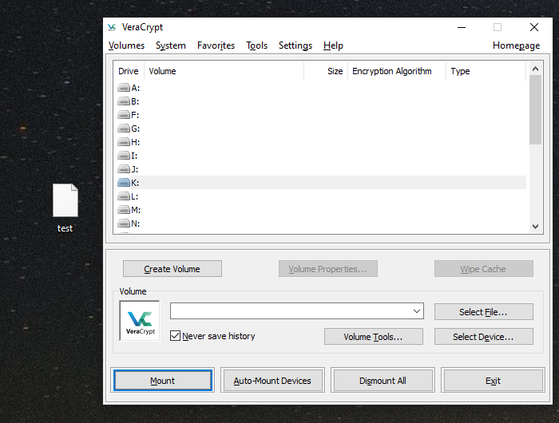
Kryptering af diske og partitioner – trin-for-trin
Sådan bruges VeraCrypt ?

Slide 18
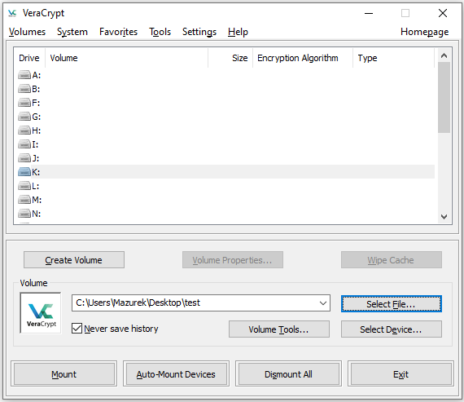
Kryptering af diske og partitioner – trin-for-trin
Trin 1 – Vælg fil – conatiner VeraCrypt

Slide 19
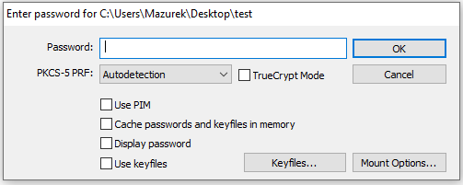
Kryptering af diske og partitioner – trin-for-trin
Trin 2 – Vælg drevet ( f.eks bogstavet K) og tryk på knappen "Monter"
Trin 3 – Sæt korrekt adgangskode og tryk på OK- knappen

Slide 20
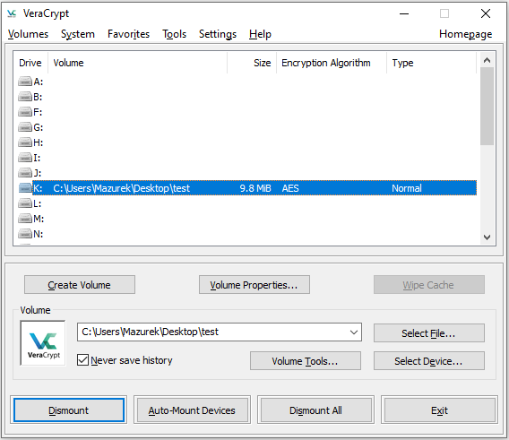
Kryptering af diske og partitioner – trin-for-trin
Trin 4 – Lydstyrke korrekt tilsluttet – klar til brug

Slide 21
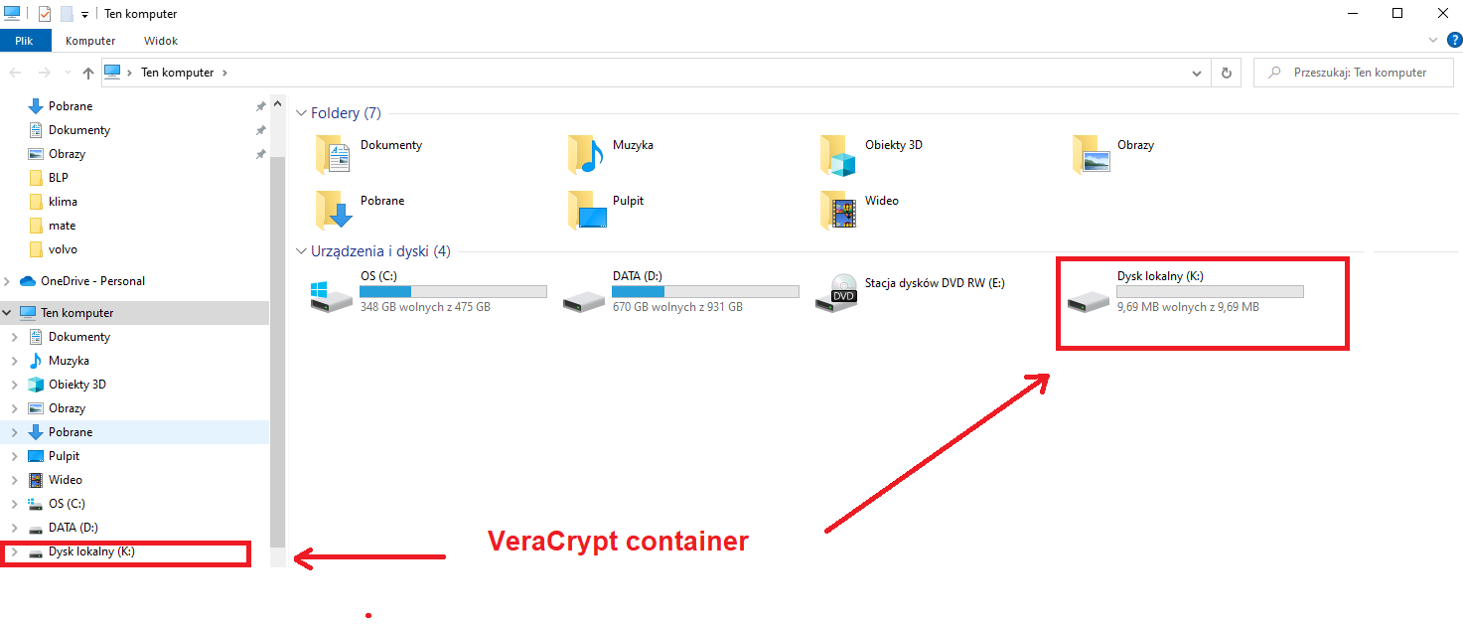
Kryptering af diske og partitioner – trin-for-trin
Trin 5 – Nu Du har ny virtuelle disk i dit filsystem

Slide 22
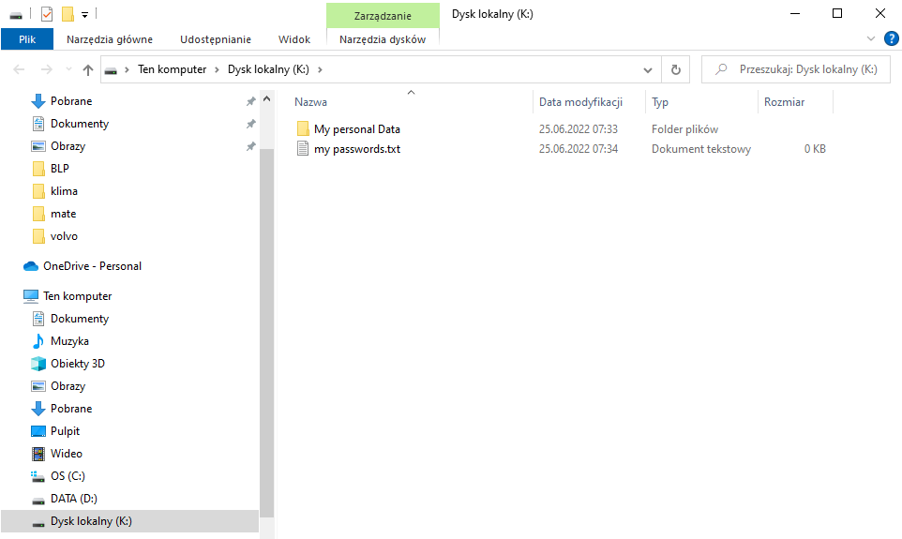
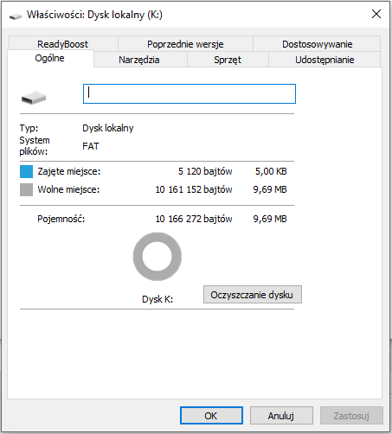
Kryptering af diske og partitioner – trin-for-trin
Trin 6 – I den oprettede VeraCrypt container , dig kan skab ny mapper og evt filer , huske kun for at begrænse størrelsen af det oprettede beholder .

Slide 23
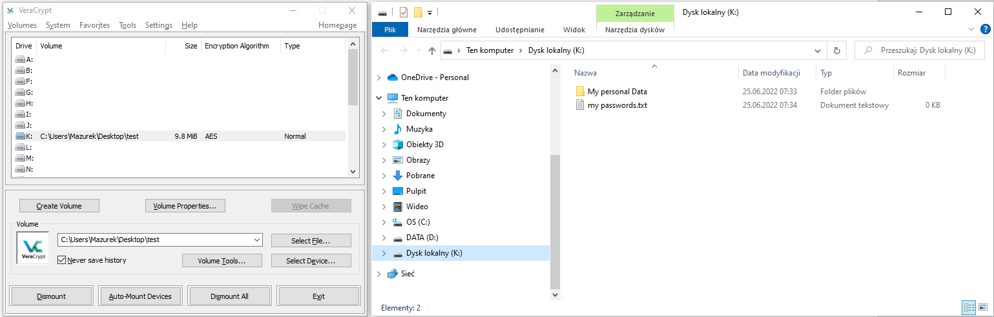
Kryptering af diske og partitioner – trin-for-trin
Trin 7 – Sikker afslutning af arbejdet med VeraCrypt-filen – disk Afmontere
Trin 8 – Tryk på knappen t på Afslut

Slide 24
Kryptografi - grundlæggende definitioner
Kryptografi - kunsten at beskytte data på en sådan måde, at kun en udpeget person kan læse den. Det implementeres ved hjælp af kryptering. Den omvendte proces til kryptering kaldes dekryptering.
Krypteringsanalyse - kunsten at læse krypterede beskeder uden at have de nødvendige tilladelser (nøgle, algoritme) - knække koder.
Kryptologi - en kombination af kryptografi og kryptoanalyse.

Slide 25
Kryptografi - grundlæggende definitioner
Kryptogram (krypteret information) - det er almindelig information (såkaldt offentlig), der behandles af krypteringsfunktionen til en ulæselig form.
Krypteringsfunktion (E) - konverterer (eksplicit) information (M) til ulæselig (krypteret) (C)
Dekrypteringsfunktion (D) - konverterer krypteret (ulæselig) information (C) til eksplicit (dekrypteret) information (M).
E(M) = C , D(C) = M , D(E(M)) = M

Slide 26
Grundlæggende principper for kryptografi
Modstanderen skal ikke undervurderes.
Sikkerheden i det kryptografiske system må ikke være baseret på algoritmens hemmeligholdelse.
Succesfulde kryptografiske systemer bør ikke justeres.

Slide 27
Grundlæggende principper for kryptografi
Overvej altid muligheden for kryptografiske fejl eller overtrædelse af krypteringsdisciplinen.
Korrekt brug af det kryptografiske system fritager ikke brugen af andre sikkerhedsforanstaltninger.

Slide 28
Grundlæggende krypteringsfejl
Samtidig transmission af hemmelig og åben tekst.
Brug af den samme nøgle til at kryptere to forskellige klartekster.
Brug af to forskellige nøgler til at kryptere den samme klartekst.
Gentagelse af stereotype sætninger i krypteret tekst.

Slide 29
Grundlæggende krypteringsfejl
Brug af simple adgangskoder og nøgler.
Brug af korte adgangskoder og nøgler.
Brug af tegnsætningstegn.
  Hyppigheden af mellemrum er mindst to gange hyppigheden af den mest almindelige vokal
Stilistisk og stave korrekt.

